Slide 1
Bilingual Expert
Can Find Translation Errors

Slide 2
Destination
1. Sentence Level Scoring And Ranking
2. Word Level For Word Tagging

Slide 3
Main Contribution
提出了一个新的经过预训练的基于Bi-Transformer的prior-knowledge模型，且可以用于APE（auto post-editing）
提出了4种mis-match feature
用Bi-LSTM通过输入特征进行quality estimation

Slide 4
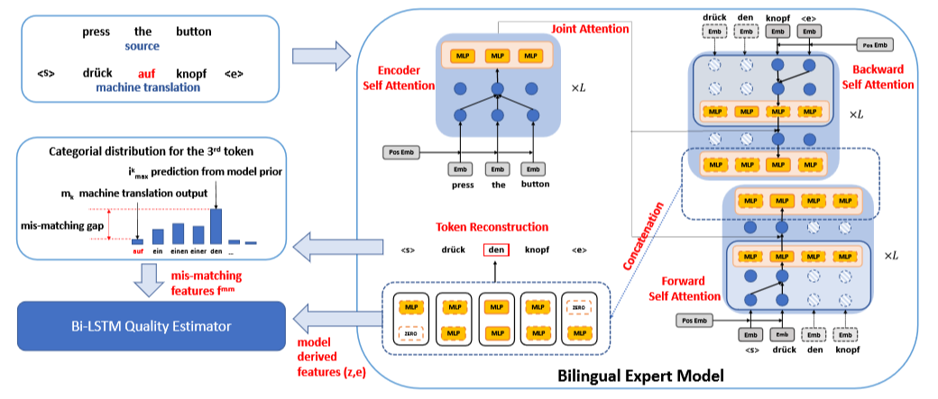

Slide 5
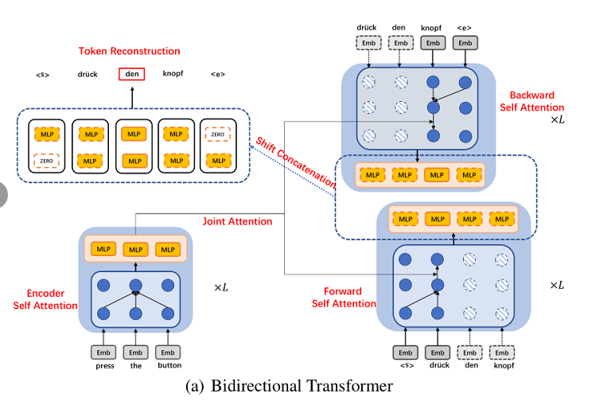

Slide 6



Methodology: Bilingual Expert Model
Set the prior p(z|s) as standard Gaussian distribution, playing as a model regularization for latent variables;

Slide 7
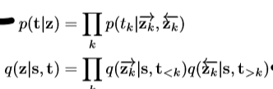
Methodology: Bidirectional Translation

Slide 8

Methodology: model Derived Features
Features(z,e)
Latent variable $z_{k}=Concat\left(\overset{→}{z_{k}},\overset{→}{z_{k}}\right)$
$深层语义： Concat(e_{t_{k−1}},e_{t_{k+1}})$

Slide 9
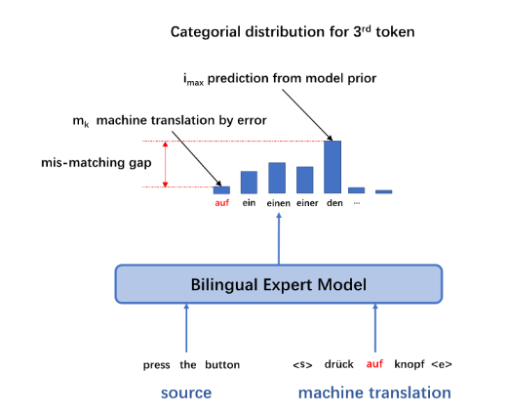
Methodology: mis-matching Features

Slide 10
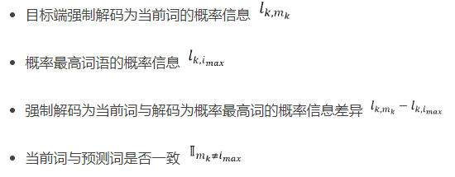

Methodology: Bidirectional Translation

Slide 11
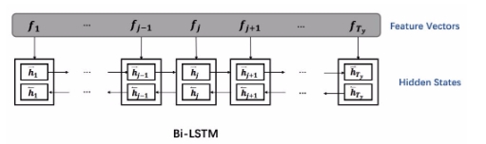
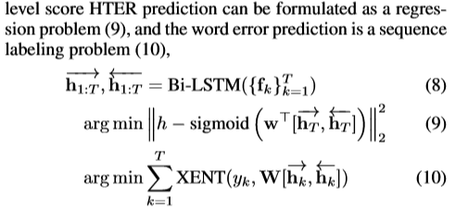
Methodology: Bi-LSTM QE

Slide 12
在句子层面中，bi LSTM 编码的前向的最后一个时间步与后向的最后一个时间步的隐藏特征联合计算一个实数值以表示翻译质量
在词语层面, bi LSTM 编码对应的目标端词的每一个时间步的前后向量隐藏特征联合计算一个值以将它们分类为 OK 或 BAD

Slide 13
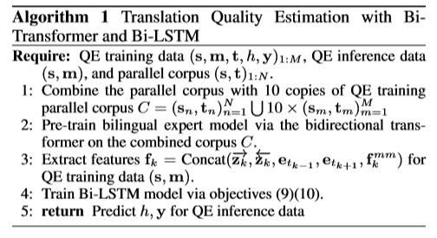

Slide 14
DATASET
词预测模型所用的平行(src pe)数据集
评估模型所使用的QE(src mt pe hter y) 数据集以及伪数据集
伪数据构造方法：采用APE方法round-trip translation，并使用

